Slide 1
第三章 物态变化
第一阶段 章节复习

Slide 2
考 情 分 析
知 识 网 络
突 破 知 识 点
实 验 突 破
冲 刺 演 练

Slide 3
考 情 分 析

Slide 6
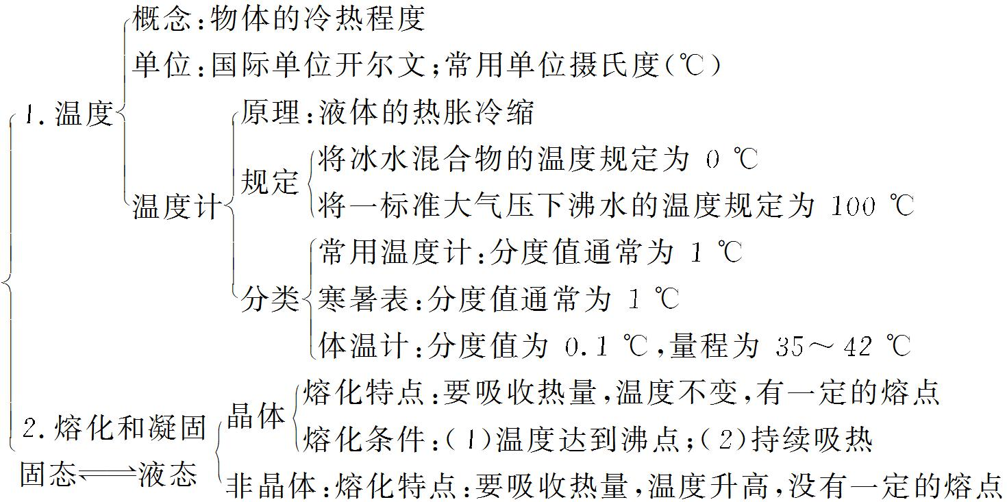

知 识 网 络

Slide 7
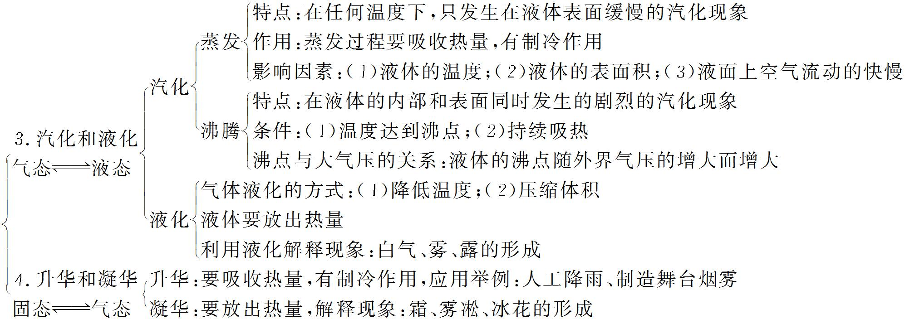

Slide 8
突 破 知 识 点
知识点1温度、温度计
知识点梳理
1.温度:表示物体的冷热程度.
温度的国际单位是____________,字母表示为____________;常用单位是____________,字母表示为____________.
2.温度计:测量温度的工具.
重点认知 常用的液体温度计是利用______________的性质制成的,温度计的示数是温度计液泡内液体的温度.
开尔文
K
摄氏度
℃
液体热胀冷缩

Slide 9
3.摄氏温度:单位为摄氏度(℃).常用温度计的刻度是把____________的温度规定为0 ℃,__________________的温度规定为100 ℃.在0 ℃和100 ℃之间分成100等份,每一等份就是1 ℃.
冰水混合物
1标准大气压下沸水

Slide 10
4.温度计的使用方法
(1)估:估计被测物体的温度;
(2)选:据估测温度选择合适的温度计;
(3)看:看清温度计的量程和分度值;
(4)放:温度计的玻璃泡与被测物体应充分接触(温度计的玻璃泡要全部浸入被测物体中,待示数稳定后再读数);
(5)读:读数时温度计的玻璃泡不能离开被测物体,视线要与液柱的上表面相平.

Slide 11
5.体温计:用来测量人体的温度.
重点认知 体温计的分度值是____________℃,量程是____________℃;体温计的结构比较特殊,玻璃泡和直玻璃管之间有很细的____________,体温计离开人体后,细管内的水银断开,直管内的水银不能退回玻璃泡内,这样体温计离开人体后仍然显示人的体温.但是,每次使用,应当先把体温计中的水银甩下去再测量.
0.1
35~42
缩口

Slide 12
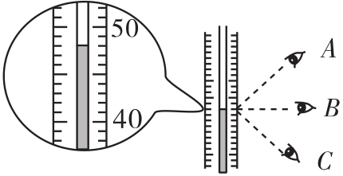
典例精析
【例1】如图所示,温度计的读数方法正确的是_________(选填“A”“B”或“C”),示数为____________℃.
B
48
【解析】 读取温度计的示数时,视线要与液柱的上表面保持相平,故A、C错误,B正确.图中的温度计的一个大格表示10 ℃,里面有10个小格,因此它的分度值为1 ℃,示数为48 ℃.

Slide 13
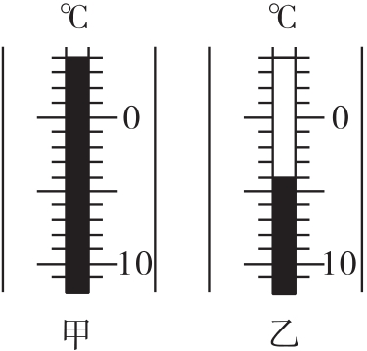
【变式训练1】用同一支温度计分别测量当天正午与晚上的气温.两次温度计的示数如图甲、乙所示,其中____________图是晚上的气温,其示数是____________℃.
乙
-4

Slide 14
知识点2物态变化
知识点梳理
物质在固态、液态和气态之间的相互转化就叫做物态变化.物质所处的状态主要是由____________和____________决定的,当满足__________________时,物质处于固态;当满足_______________时,物质处于气态;当满足______________________________时,物质处于液态.
温度
压强
温度低于熔点
温度高于沸点
温度高于熔点而又低于沸点

Slide 15
1.熔化和凝固
(1)熔化:物质从固态变成液态的过程.固体分为晶体和非晶体两类.晶体在熔化过程中要吸热,但温度不变;非晶体没有一定的熔化温度,在整个熔化过程中,温度不断上升.
(2)熔点:晶体熔化时的温度.不同晶体,熔点不同.
(3)凝固:物质从液态变成固态的过程.凝固过程物质放出热量.相同的晶体,其熔点和凝固点温度相同.

Slide 16
重点认知 晶体熔化时的特点是________________________,熔化过程中所处的状态是____________;晶体凝固时的特点是____________________________,凝固过程中所处的状态是____________;同种晶体的熔点和凝固点____________.熔化和凝固可以看成是两个互逆过程,熔化过程要___________,凝固过程要____________.常说的“下雪不冷化雪冷”就是典型的熔化吸热、凝固放热的例子.
吸收热量,但温度保持不变
固液共存态
放出热量,但温度保持不变
固液共存态
相同
吸热
放热

Slide 17
2.汽化和液化
(1)汽化:物质从液态变为气态的过程.汽化是一个_________热量的过程.液体的汽化有____________和____________两种形式.
吸收
蒸发
沸腾

Slide 18
(2)液化:物质从气态变为液态的过程.液化是一个_________热量的过程.使气体液化的方法有:____________和____________.
重点认知 雾和露的形成都是____________现象,冰棒周围的“白气”是空气中的____________在遇冷时____________而成的;冷饮瓶外的水滴也是____________现象.家庭使用的液化石油气和火箭上的燃料“液态氢”都是通过____________的方法液化的.
放出
降低温度
压缩体积
液化
水蒸气
液化
液化
压缩体积

Slide 19
(3)蒸发:在任何温度下都能发生在液体表面的缓慢的汽化现象.影响蒸发快慢的因素:液体的____________越高、液体的____________越大、_________________越大,则液体蒸发越快.
(4)沸腾:在液体____________和____________同时发生的剧烈的汽化现象,液体沸腾时会产生大量的____________.液体沸腾的条件:温度达到_________,同时_______________.沸腾时液体的温度不变,沸腾时的温度叫沸点;同一种液体表面____________越大,沸点越高.在________________下,水的沸点是____________℃.
温度
表面积
液面上气流速度
表面
内部
气泡
沸点
持续吸收热量
气压
一个标准大气压
100

Slide 20
重点认知 蒸发和沸腾的异同
都属于汽化现象,都需要吸收热量
液体表面
表面和内部
缓慢
剧烈
任意温度
达到沸点并继续吸热
液体自身温度及与它接触的物体温度下降
温度不变

Slide 21
3.升华和凝华
(1)升华:物质从固态直接变成气态的过程.升华是一个吸热的过程.
重点认知 常见的升华现象:樟脑丸先变小最后不见了,冰冻的衣服变干,雪堆变小,灯丝变细,人工降雨,人造烟雾.
(2)凝华:物质从气态直接变成固态的过程.凝华是一个放热的过程.
重点认知 常见的凝华现象:灯泡变黑,秋天的霜及窗上冰花,冰棒上的白粉,雾凇.

Slide 22
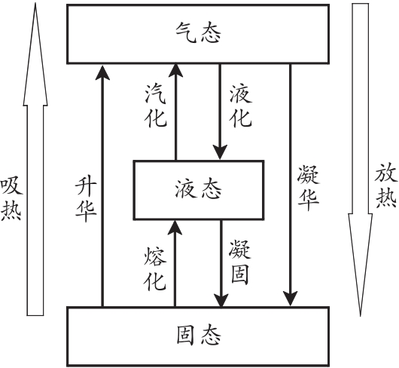
4.物态变化知识记忆图

Slide 23
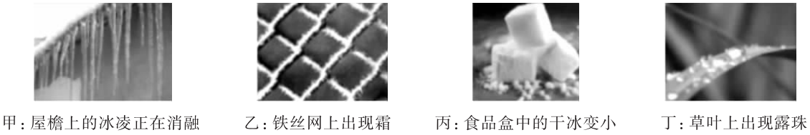
典例精析
【例2】下图描述了常见的物态变化现象,其中需要吸热的是
( )
C
A.甲、乙 B.乙、丁
C.甲、丙 D.丙、丁

Slide 24
【解析】 甲:屋檐上的冰凌正在消融,物质由固态变成液态,属于熔化现象,吸热;乙:铁丝网上出现霜,是空气中的水蒸气遇冷凝结成的小冰晶,属于凝华现象,放热;丙:食品盒中的干冰变小,物质由固态直接变成了气态,属于升华现象,吸热;丁:草叶上出现露珠,是空气中的水蒸气遇冷凝结成的小水滴,属于液化现象,放热.因此需要吸热的是甲和丙.故选C项.
【点拨】 判断物态变化的依据是分清物质变化前后的状态.

Slide 25
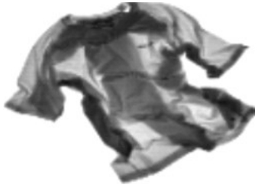
【变式训练2】近年来服装服饰类最佳科技成果是某公司研制的首款能有效降低皮肤温度的T恤衫,如图所示,它利用具有吸湿排汗功能的面料加快人体汗液从人体吸收热量,从而降低人体温度.汗液从人体吸收热量这个过程中发生的物态变化是( )
A.液化 B.熔化
C.升华 D.汽化
D

Slide 26
知识点3水循环和节约用水
知识点梳理
陆地和海洋表面的水通过汽化进入大气,大气中的水蒸气通过降水回到陆地和海洋,这就是水循环.
降雨、下雪、冰雹等都属于降水.
在家庭生活中节约用水的方法有很多,如:随手关好自来水、用淘米水浇花、用洗碗或洗菜水冲厕所.
描述下列自然现象中发生的物态变化名称:
云:____________;雨:____________;雾:____________;
露:____________;雪:____________;霜:____________;
液化和凝华
液化
液化
液化
凝华
凝华

Slide 27
典例精析
【例3】据有关资料报道:目前全球海水淡化日产量约为3 500万立方米,其中80%用于饮用水,解决了1亿多人的用水问题.现在所用的海水淡化的方法有很多种,其中一种是蒸馏法,即将海水中的水蒸发而把盐留下,再将水蒸气冷凝为液态的淡水.以上过程涉及关于水的物态变化有( )
A.汽化;凝固 B.汽化;液化 C.液化;凝华 D.升华;凝华
【解析】 将海水中的水蒸发涉及的物态变化是汽化,将水蒸气冷凝为液态淡水的过程是液化.
B

Slide 28
【点拨】 物质由气态变成液态叫做液化;物质由气态直接变成固态叫做凝华;物质由固态变为液态叫做熔化.

Slide 29
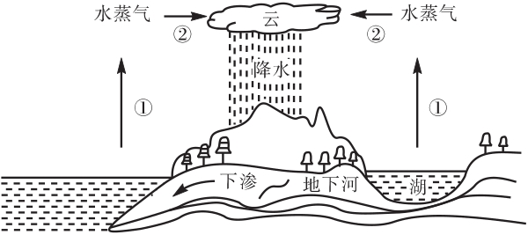
【变式训练3】如图所示是海陆水循环示意图.图中过程①发生的物态变化是汽化,需要____________热;过程②发生的物态变化是凝华和____________,需要放热.
吸
液化

Slide 30
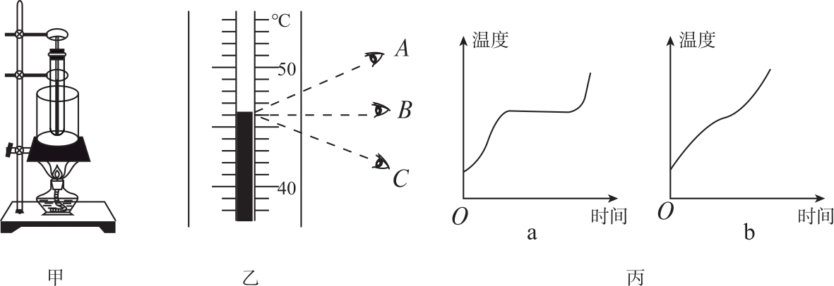
实 验 突 破
实验1探究固体熔化时温度的变化规律
【例4】如图甲是“探究固体熔化时温度的变化规律”的实验装置.

Slide 31
(1)把石棉网垫在烧杯下,并将试管放在水中加热,是为了使固体粉末受热____________(选填“均匀”或“不均匀”).
(2)将温度计插入试管中时,温度计的玻璃泡要全部插入固体粉末中,不要碰到试管底或____________.
(3)实验室常用温度计是利用______________性质制成的.如图乙所示,温度计读数方法正确的是___________(选填“A”“B”或“C”),则此时温度计的读数是____________℃.
均匀
试管壁
液体热胀冷缩
B
46

Slide 32
(4)实验应选用____________(选填“大冰块”或“碎冰块”)来进行实验,用烧杯中的热水加热试管中的冰,这是为了使冰____________且冰熔化较慢,易于观察实验现象.实验前,应按__________(选填“自上而下”或“自下而上”)的顺序组装器材.
(5)大烧杯中装有适量的水,其中的“适量”指的是
___________________________________________________.
碎冰块
均匀受热
自下而上
既可以浸没试管中的固体,又能放入试管后水不溢出

Slide 33
(6)下表是实验中记录的数据:
根据表中数据可知,该物质的熔点是____________℃;该物质是____________(选填“晶体”或“非晶体”),温度为50 ℃时,该物质处于____________(选填“固”“液”或“固液共存”)态.
(7)能反映上述晶体熔化时温度变化规律的是丙中的_____(选填“a”或“b”),由图象可以看出,晶体熔化时的特点是
__________________________.
48
晶体
液
a
吸收热量,但温度保持不变

Slide 34
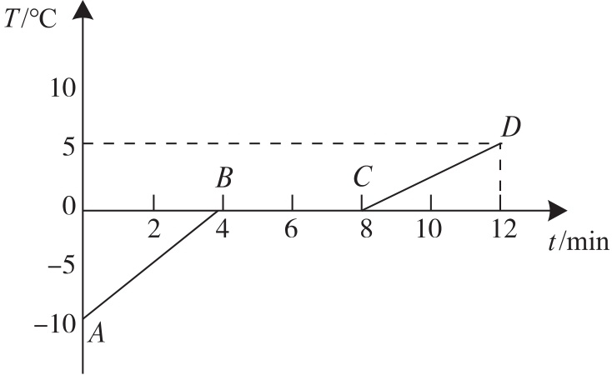
(8)小明在做探究“冰熔化过程的规律”时,根据实验记录的数据绘制了如图所示的图象.由图象可知, AB段物质处于_____态,BC段物质处于____________态,CD段物质处于_______态.
固
固液共存
液

Slide 35
(9)图中B点的内能____________(选填“大于”“等于”或“小于”)C点的内能,原因是_______________________________.
(10)图中AB段物质吸收的热量____________(选填“大于”“等于”或“小于”)CD段物质吸收的热量.
(11)由图象可知该物质固态时的比热容与液态时的比热容之比是____________.
小于
熔化过程中吸收热量,内能增大
等于
1∶2

Slide 36
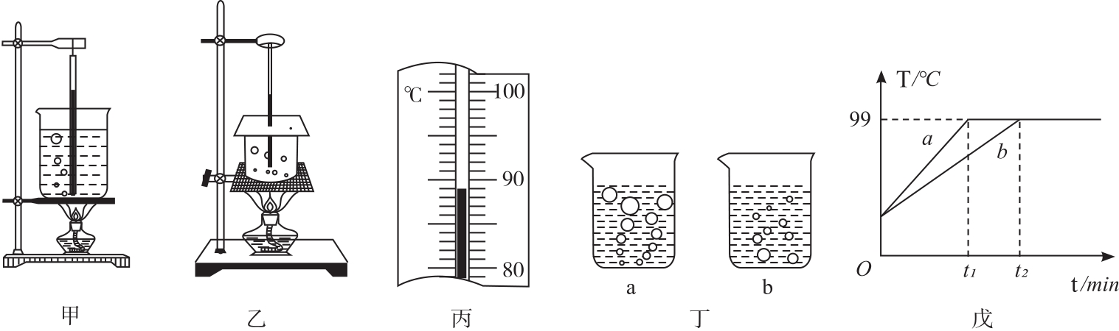
实验2探究水沸腾时的温度变化的特点
【例5】彤彤同学做“探究水的沸腾”实验:

Slide 37
(1)由表一可知,本次实验应选用测温物质为____________的温度计,常用温度计的原理是__________________.
表一
水银
液体的热胀冷缩
(2)安装实验器材时,彤彤应按照____________(选填“自上而下”或“自下而上”)的顺序进行.
自下而上

Slide 38
(3)开始时,彤彤同学用的是如图甲所示装置,她测出的水温将偏____________(选填“高”或“低”).
(4)如图乙所示,调整好实验装置后,实验中彤彤同学发现温度计示数上升较较慢,为了使温度计示数升得快些,她应该___________________________________________________.
(5)为了方便读出温度计的示数,彤彤同学将温度计从水中拿出来进行观察读数,则会导致所测温度偏____________(选填“高”或“低”).
高
减少水的质量(或提高水的初温、换用火力更大的酒精灯等)
低

Slide 39
(6)从85 ℃开始,每隔1 min记录一次温度计的示数,直到水沸腾一段时间为止.如图丙所示的是1 min时的温度计的示数,则此时烧杯中水的温度为____________℃.
89

Slide 40
(7)彤彤同学的实验记录数据如表二:
表二
彤彤由于粗心大意记错了一个实验数据,你认为错误的数据是____________.
(8)由表二中数据可发现水沸腾的过程中温度是___________的.彤彤同学测得的水的沸点是____________℃.
95
保持不变
99

Slide 41
(9)为了说明水沸腾过程中是否需要吸热,应____________(填写操作),同时观察___________________.
(10)彤彤同学观察到水沸腾前和沸腾后水中气泡的上升情况不同,如图丁所示,则图____________(选填“a”或“b”)是水在沸腾前的情况.
(11)彤彤同学发现水沸腾时,水中出现大量上升、变________的气泡,水温____________(选填“继续升高”或“保持不变”);同时杯口不断地冒出大量“白气”,这是由于水蒸气遇冷后____________(填物态变化名称)形成小水珠.
停止加热
水是否继续沸腾
b
大
保持不变
液化

Slide 42
(12)彤彤同学得出水的沸腾条件:达到沸点且继续吸热,但她发现撤掉酒精灯时,烧杯内的水没有立即停止沸腾,你认为可能的原因是:_________________________________________
_________________________________________(写出一条).
(13)实验时在烧杯上放置一个纸板,其目的是____________________________;实验收集多组数据是为了_____________(选填“得到可靠的结论”或“减小实验误差”).
烧杯底(或石绵网或铁圈)的温度仍然高于水的沸点,水能继续吸热
减少热量散失,缩短加热时间
得到可靠结论

Slide 43
(14)另一组同学和彤彤小组同学做完实验后,用同一个实验装置,换水后做此实验,但将水加热到沸腾所用的时间不同,该组同学和彤彤小组同学绘制的温度随时间变化图象如图戊所示,则两组得到a、b两种不同图象的原因可能是水的_________不同.
质量

Slide 44
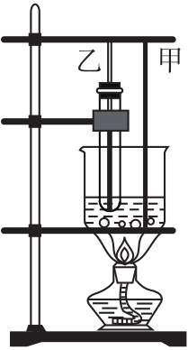
(15)另一组的小华同学用如图己所示的装置进行实验,当甲温度计的示数达到99 ℃时,烧杯中的水开始沸腾,说明当时大气压可能____________(选填“高于”“低于”或“等于”)1标准大气压.当乙温度计示数达到99 ℃后,示数保持不变,但试管中的水始终没有沸腾,其原因是_______________________________.
低于
试管的水达到沸点后不能继续吸热
己

Slide 45
(16)当小华同学在烧杯的水中加入少量的食盐后,发现试管中的水能够沸腾,说明加入食盐后水的沸点____________(选填“升高”“降低”或“不变”).
升高

Slide 46
冲 刺 演 练
突破基础
1.以下温度中最接近25 ℃的是( )
A.健康成年人的体温
B.我市冬季最冷的室外温度
C.让人感觉温暖而舒适的房间温度
D.1标准大气压下冰水混合物的温度
C

Slide 47
2.夏天,扇扇子感到凉爽,是因为( )
A.扇子扇的风使空气降温
B.扇子扇的是凉风
C.扇子把人体周围的热空气扇走,使人体周围的气温降低
D.扇子使人体周围空气的流动加快,加速人体表面汗液的蒸发,而蒸发吸热
D

Slide 48
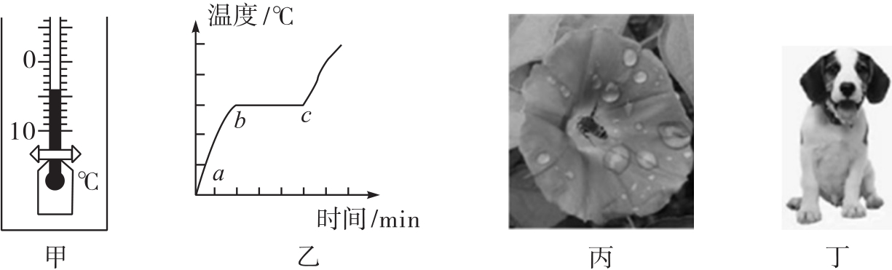
3.(2019·深圳)关于下列四幅图的说法正确的是( )
A.甲图中,温度计
的示数为-4 ℃
B.乙图中,某晶体
熔化图象中bc段,
晶体内能不变
C.丙图中,花儿上的露珠是水蒸气凝华而成的
D.丁图中,烈日下小狗伸出舌头降温,是因为水汽化放热
A

Slide 49
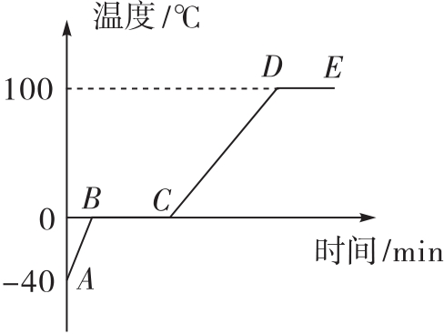
4.(2018·广东)如图所示,加热-40 ℃的冰,下列说法正确的是
( )
A.BC段表示当前物体的状态仍是固体
B.冰的熔化过程温度不变,说明熔化
不需要吸热
C.水的沸腾过程温度不变,说明它的
内能不变
D.由图可判断,加热时间相同时冰升温比水快,说明冰的比热容比水小
D

Slide 50
5.(2020·恩施州)疫情期间坚持做晨检.小明某早晨测量体温时,示数为36.3 ℃,他应该判断自己的体温( )
A.偏低了 B.属正常
C.偏高了 D.无法确定
6.(2020·广州)物质M因发生物态变化放热,M在该物态变化前后都具有流动性,则这种物态变化为( )
A.熔化 B.凝固
C.液化 D.汽化
B
C

Slide 51
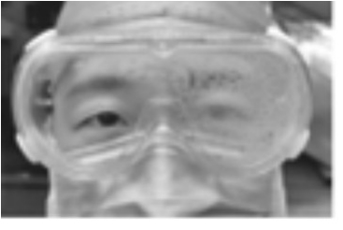
7.(2020·百色)在抗击“新冠肺炎”工作中,医护人员常会遇到护目镜“起雾”的现象,如图所示,护目镜内侧产生“雾气”的现象属于( )
A.汽化 B.液化
C.熔化 D.凝华
8.(2020·潍坊)2020年3月22日是第二十八个“世界水日”,水是生命之源,节约用水是每个公民的责任.关于水的物态变化,下列说法正确的是( )
A.霜的形成是凝固现象 B.露的形成是液化现象
C.冰的形成是凝华现象 D.雾的形成是汽化现象
B
B

Slide 52
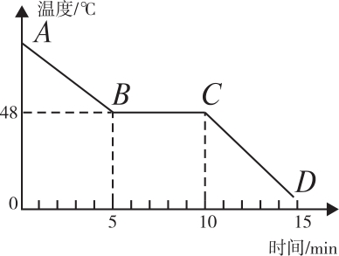
9.(2020·常州)如图所示是海波温度随时间变化的图象,已知海波的熔化温度是48 ℃,则( )
A.海波在AB段处于固态
B.海波在BC段既不吸热也不放热
C.海波在BC段内能逐渐变小
D.海波在CD段吸收热量
C

Slide 53
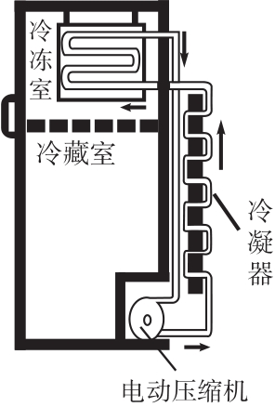
10.(2020·沈阳)关于如图所示的冰箱,下列说法正确的是( )
A.将水放入冷冻室,水会液化
B.打开冷冻室的门会看到“白气”,这是汽化现象
C.冷冻室侧壁有时会有霜,这是水蒸气凝华形成的
D.液态制冷剂流经冷冻室的管子时会放热
C

Slide 54
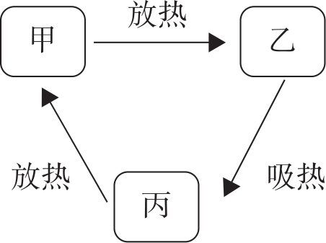
11.(2020·枣庄)固态、液态和气态是物质常见的三种状态,某物质通过放热、吸热在甲、乙、丙三种物态之间转化,如图所示,下列说法正确的是( )
A.甲为固态,由甲到乙是凝华过程
B.乙为液态,由乙到丙是汽化过程
C.丙为气态,由丙到甲是液化过程
D.丙为液态,由乙到丙是熔化过程
C

Slide 55
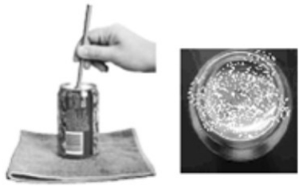
12.(2020·宜昌)如图将冰块放于易拉罐中并加入适量的盐,用筷子搅拌大约半分钟,用温度计测量罐中冰与盐水混合物的温度,可以看到冰水混合物的温度低于0 ℃.这时观察易拉罐的下部和底部,就会发现白霜.下列说法正确的是( )
A.霜是周围空气中的水蒸气
遇冷液化形成的
B.水蒸气形成白霜时吸收了热量
C.冰中加盐提高了冰的熔点
D.如果不加盐,则罐底出现小水珠而不是白霜
D

Slide 56
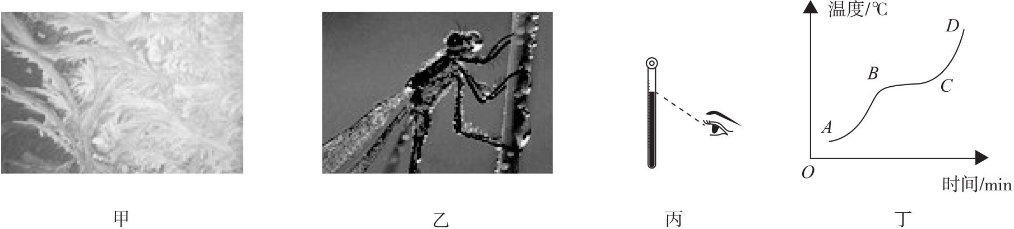
13.(2020·孝感)下面是与热现象有关的四幅图形,其中说法正确的是( )
A.图甲中寒冷玻
璃上的冰花是水
蒸气升华而成
B.图乙中昆虫和植物上的露珠是水蒸气液化而成
C.图丙是某次温度计读数的示意图,这样读数会使测量结果偏大
D.图丁是晶体熔化过程中温度变化曲线,其中晶体在BC段不吸收热量
B

Slide 57
14.(2020·德州)生活中有许多热现象.下列说法正确的是( )
A.水烧开时壶嘴周围冒“白气”,这是汽化现象
B.炒菜时碘盐和油不宜同时加热,因为碘在高温下很容易升华
C.高压锅煮食物熟得快,是因为锅内气压高液体沸点低
D.用保鲜袋装蔬菜并放入冰箱,为了加快蒸发
B

Slide 58
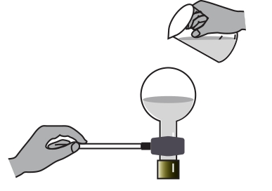
15.(2020·雅安)将盛水的烧瓶加热,水沸腾后将烧瓶从火焰上拿开,迅速塞上瓶塞;再把烧瓶倒置后向瓶底浇上冷水,如图所示,下列分析正确的是( )
A.一直沸腾,浇上冷水时,停止沸腾
B.先停止沸腾,浇上冷水时,水面
气压增大,水会再次沸腾
C.因没有继续加热,浇上冷水时,
水不会沸腾
D.先停止沸腾,浇上冷水时,水面气压减小,水会再次沸腾
D

Slide 59
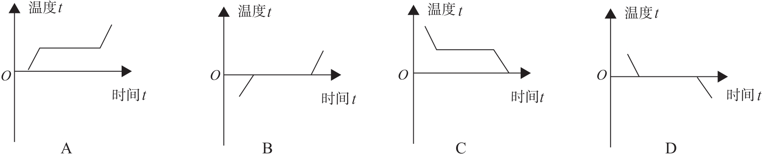
16.(2020·济宁)小红将一杯常温的开水放入正常工作的冰箱的冷冻室中,经过一段较长时间后,杯中的水发生了物态变化,四个图象中能正确反映这杯水的物态变化过程的是( )
D

Slide 60
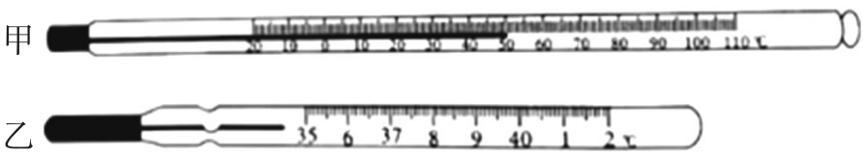
17.(2019·广东)常用温度计是根据液体____________的规律制成的.图中____________(选填“甲”或“乙”)是体温计,测量体温时,体温计____________(选填“可以”或“不可以”)离开人体读数.
热胀冷缩
乙
可以

Slide 61
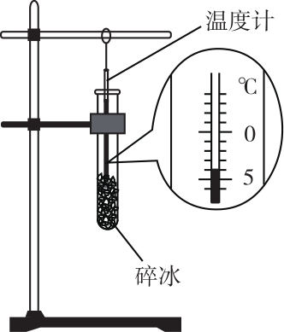
18.(2020·无锡)如图所示,在探究冰的熔化特点时,为测量试管中碎冰的温度,应使温度计的玻璃泡与碎冰____________,图中温度计的示数为____________℃.
充分接触
-4

Slide 62
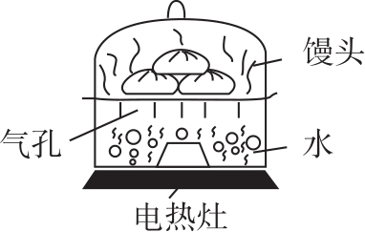
19.(2020·无锡)如图所示,用电蒸锅蒸馒头时,电热丝加热使水____________(填物态变化名称),产生高温水蒸气.水蒸气接触到馒头时液化,同时____________(选填“吸收”或“放出”)大量的热,从而把馒头蒸熟.
汽化
放出

Slide 63
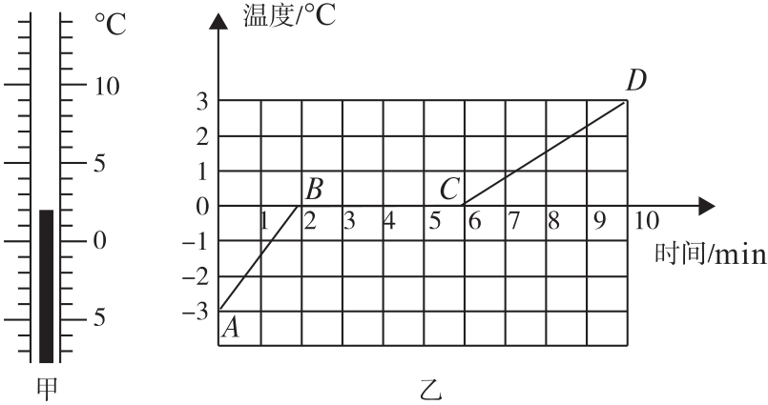
20.(2020·广东)在“探究冰熔化时温度的变化规律”实验中,某时刻温度计的示数如图甲所示,其读数为____________℃.图乙是冰熔化时温度的变化曲线.由图可知,冰在熔化过程中,温度_________(选填“升高”“降低”或“不变”),内能________(选填“增加”“减少”或“不变”).
2
不变
增加

Slide 64
21.(2019·锦州)自然界中的水循环是通过水的物态变化实现的.大海、湖泊、河流、土壤和植物中的水____________(填物态变化名称)后,在高空遇到冷空气____________(选填“吸收”或“放出”)热量,液化成小水滴或____________(填物态变化名称)成小冰晶.大量的小水滴和小冰晶集中悬浮在高空,就形成了云.
汽化
放出
凝华

Slide 65
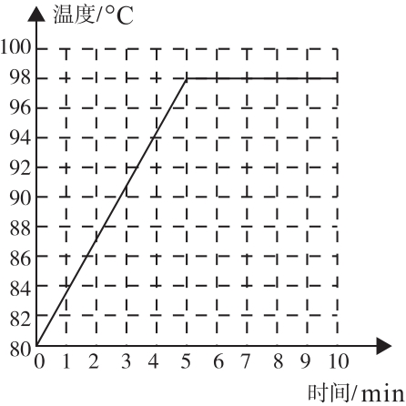
22.(2020·宿迁)如图是“观察水的沸腾”实验中描绘的水温随时间变化的图象,由图可知,水的沸点为____________℃,此时水面上方的气压____________(选填“高于”“低于”或“等于”)标准大气压;在第8 mim内,水中的气泡在上升过程中会____________(选填“变大”“不变”或“变小”).
98
低于
变大

Slide 66
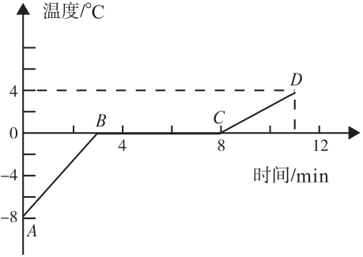
23.(2020·十堰)如图是冰熔化时温度随时间变化的图象,冰在熔化过程中,质量和温度均不变,内能____________(选填“增大”“减小”或“不变”),分析图象信息,冰在熔化前后,加热时间相同,冰升高的温度_______(选填“较高”或“较低”),说明冰与水的__________不同.
增大
较高
比热容

Slide 67
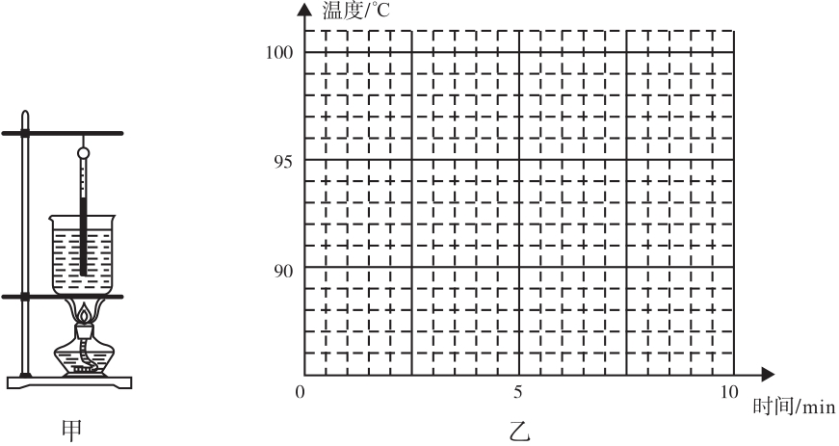
突破能力
1.(2020·广东)为了“探究水沸腾时温度变化的特点”,取0.2 kg水进行实验.

Slide 68
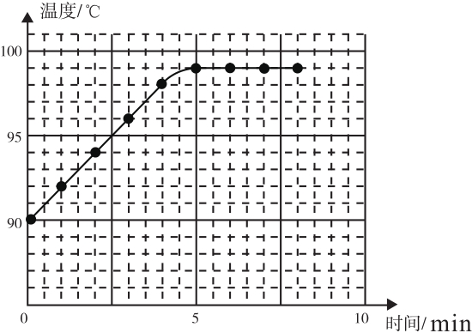
(1)如图甲所示实验装置的组装顺序应为____________(选填“自下而上”或“自上而下”).
(2)根据表中的实验数据,在图乙中画出水的温度随时间变化的图象.
自下而上
如图所示

Slide 69
(3)根据以上实验数据可知,水的沸点为____________℃.为提高水的沸点,换用火力更大的酒精灯加热,这种做法____________(选填“可行”或“不可行”).
(4)假如酒精灯均匀放热,且释放的热量全部被水吸收,忽略沸腾前水的质量变化以及热量的损耗,从第5 min起1分钟内水吸收的热量是____________J.[c_{水}=4.2×10³ J/(kg· ℃)]
99
不可行
1.68×10³

Slide 70
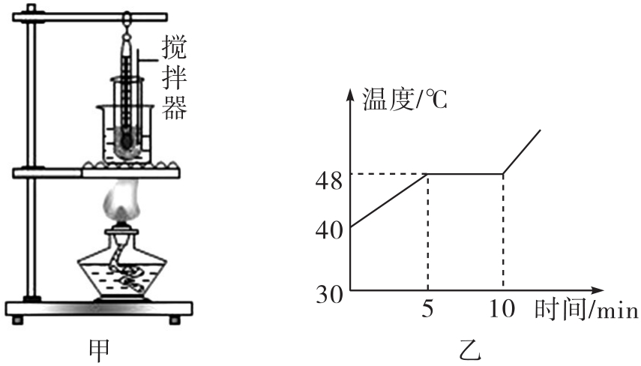
2.(2019·云南)学习小组的同学用如图甲所示的装置探究某种晶体熔化时温度变化的规律.

Slide 71
(1)如图甲的器材组装有一不当之处是
________________________________;实验中使晶体受热均匀的措施是____________(写出一条即可).
(2)待温度升高到40 ℃开始,每隔1 min记录一次温度计的示数,根据记录的数据得到如图乙的图象,则该晶体的熔点是____________℃,熔化经历了____________min,该物质在固态时的比热容____________(选填“大于”“小于”或“等于”)液态时的比热容.
试管内晶体露出水面,受热不均匀
采用水浴法
48
5
大于

Slide 72
(3)另一小组的同学发现,在晶体熔化过程中撤去酒精灯,晶体还会继续熔化,原因是__________________________,晶体可以继续____________热量(选填“吸收”或“放出”).
水的温度高于晶体的熔点
吸收

Slide 73
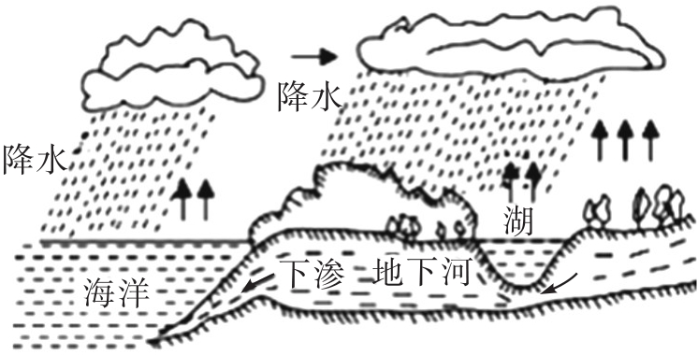
3.阅读短文,回答问题:
大自然中的水循环
如图是大自然中水循环现象的示意
图.江、河、湖、海以及大地表层中的
水不断蒸发变成水蒸气.当含有很多水
蒸气的空气升入高空时,水蒸气的温度
降低凝成小水滴或凝成小冰晶,这就形成了云.在一定条件下,云中的小水滴和小冰晶越来越大,就会下落.在下落过程中,小冰晶又变成小水滴,与原来的水滴一起落到地面,这就形成了雨.

Slide 74
(1)请在括号内写出相应引文涉及的物态变化名称:“水蒸气的温度降低凝成小水滴”____________;“或凝成小冰晶”
____________;“小冰晶又变成小水滴”____________.
(2)上面涉及的三种物态变化中,属于放热的是___________.
(3)在干旱地区可通过人工降雨的方法向天取水:把干冰(固态二氧化碳)撒到云层中,干冰一旦进入云层,就很快__________成气体,并从周围____________大量的热使云层温度____________,空气中的水蒸气迅速凝结成小水滴或小冰晶,导致降雨.
液化
凝华
熔化
液化、凝华
升华
吸收
降低

Slide 75
(4)地球上可以直接利用的淡水不足总水量的1%,节约用水、保护水资源是每个公民应尽的义务,下列做法中,不正确的是
( )
A.建议并提倡居民使用节水龙头
B.用喷灌、滴落的方法浇灌园林或农田
C.将工业废水处理达标后排放
D.将生活污水任意排放
D

Slide 76
4.如图甲所示,是某变频空调机制冷系统的原理图,其中压缩机的作用是对气态“冷媒”加压进入冷凝器,变成液态.液态“冷媒”经铜管B,进入蒸发器,变成气态,吸收大量的热量.把某段时间内“冷媒”流过铜管B的质量与时间的比值叫做流量,已知压缩机的转速越大,流量就越大.压缩机的转速由变频器供电频率决定,变频空调机通过改变供电频率,控制“冷媒”流量,从而控制制冷的快慢.“冷媒”流量与变频器供电频率之间的对应关系如表格所示.

Slide 77
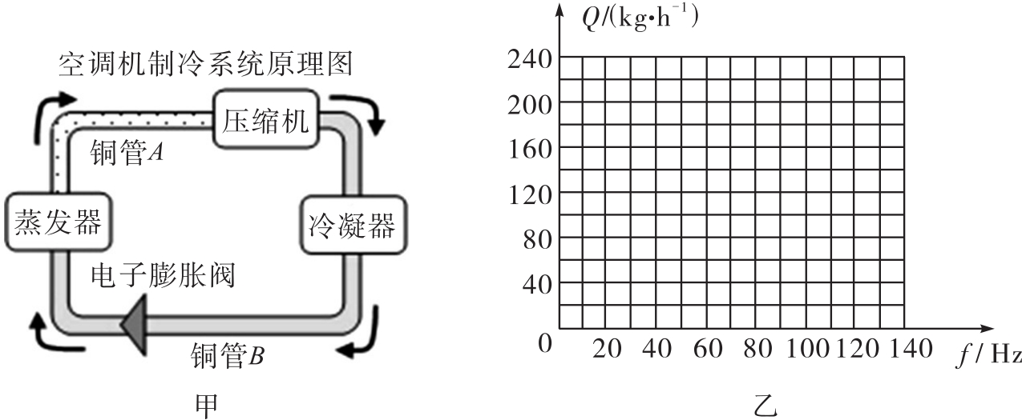

Slide 78
(1)压缩机通过____________的方式使气态“冷媒”变成液态,此时“冷媒”需____________(选填“吸热”或“放热”),使环境温度升高.
(2)“冷媒”在____________(选填如图中部件名称)中汽化,吸收热量,使室内温度降低.
压缩体积
放热
蒸发器

Slide 79
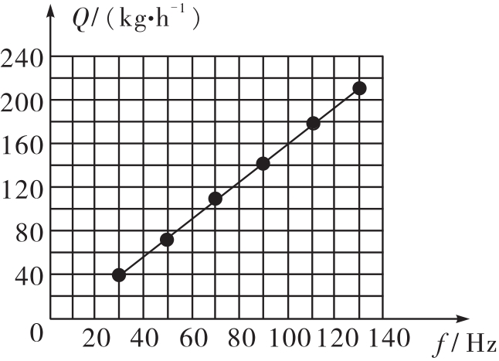
(3)根据表中的数据,在图乙坐标系中作出“冷媒”流量Q与变频器供电频率f之间的关系图线.
如图所示

Slide 80
(4)当变频器供电频率为80 Hz时,流量Q为____________kg/h,铜管B中“冷媒”流速为____________km/h(铜管B中“冷媒”的密度为1.275×10³ kg/m³,铜管B内横截面积为0.4 cm²).
127.5
2.5

